Slide 1
Оценка тональности сообщений в твиттере
Огородников Артём, 5030102/00201

Slide 2
Pipeline проекта
Входные данные: сообщение из твиттера
Обработка текста: сообщения преобразовываются, убираются стоп-слова, выполняется токенизация
Классификация текста: полеченные данные классифицируются
Выходные данные: категория текста

Slide 3
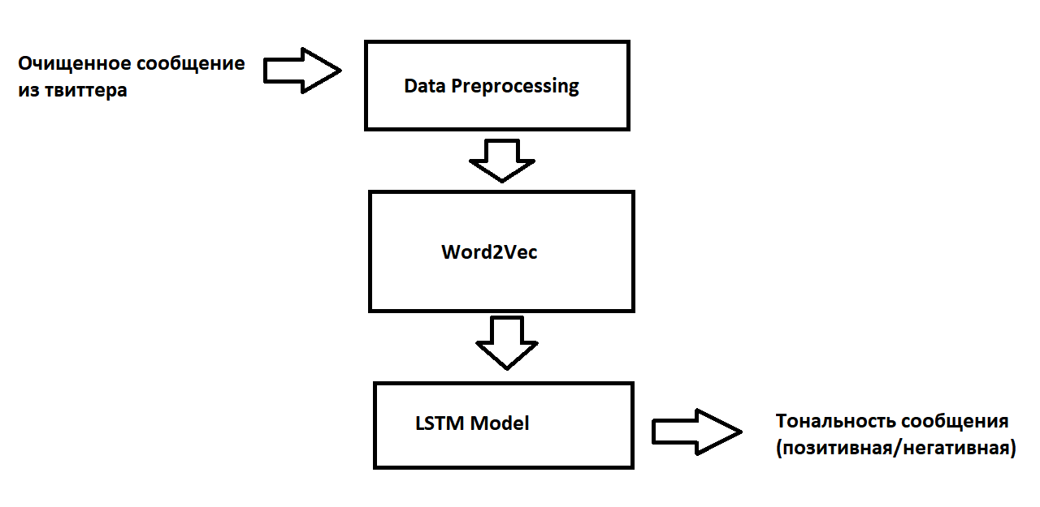
Pipeline проекта

Slide 4
Входные данные
POSITIVE:
what did just say vote for modi welcome bjp told you rahul the main campaigner for modi think modi should just relax
the three codes modi cracked give india huge foreign policy jumpstart via
will see more such attacks hindus modi supporters
NEGATIVE:
when will see your tweet for justice for you are blind fear modi rss bjp
modi will endup mad manlike hitler mussolini pinochet nero Stalin
vote for educated decent leaders dont for corrupt criminals yaar you always speak against

Slide 5
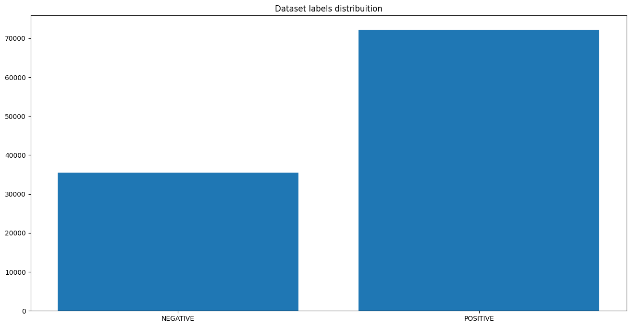
Входные данные

Slide 6
Data preprocessing
Убрали дубликаты, строки с nan-значениями
Оставлены только позитивные и негативные сообщения (убраны нейтральные)
Из текста убраны эмодзи, html, пунктуация
Выполнена токенизация
Выполнена лемматизация (promised → promise, flowers → flower)

Slide 7
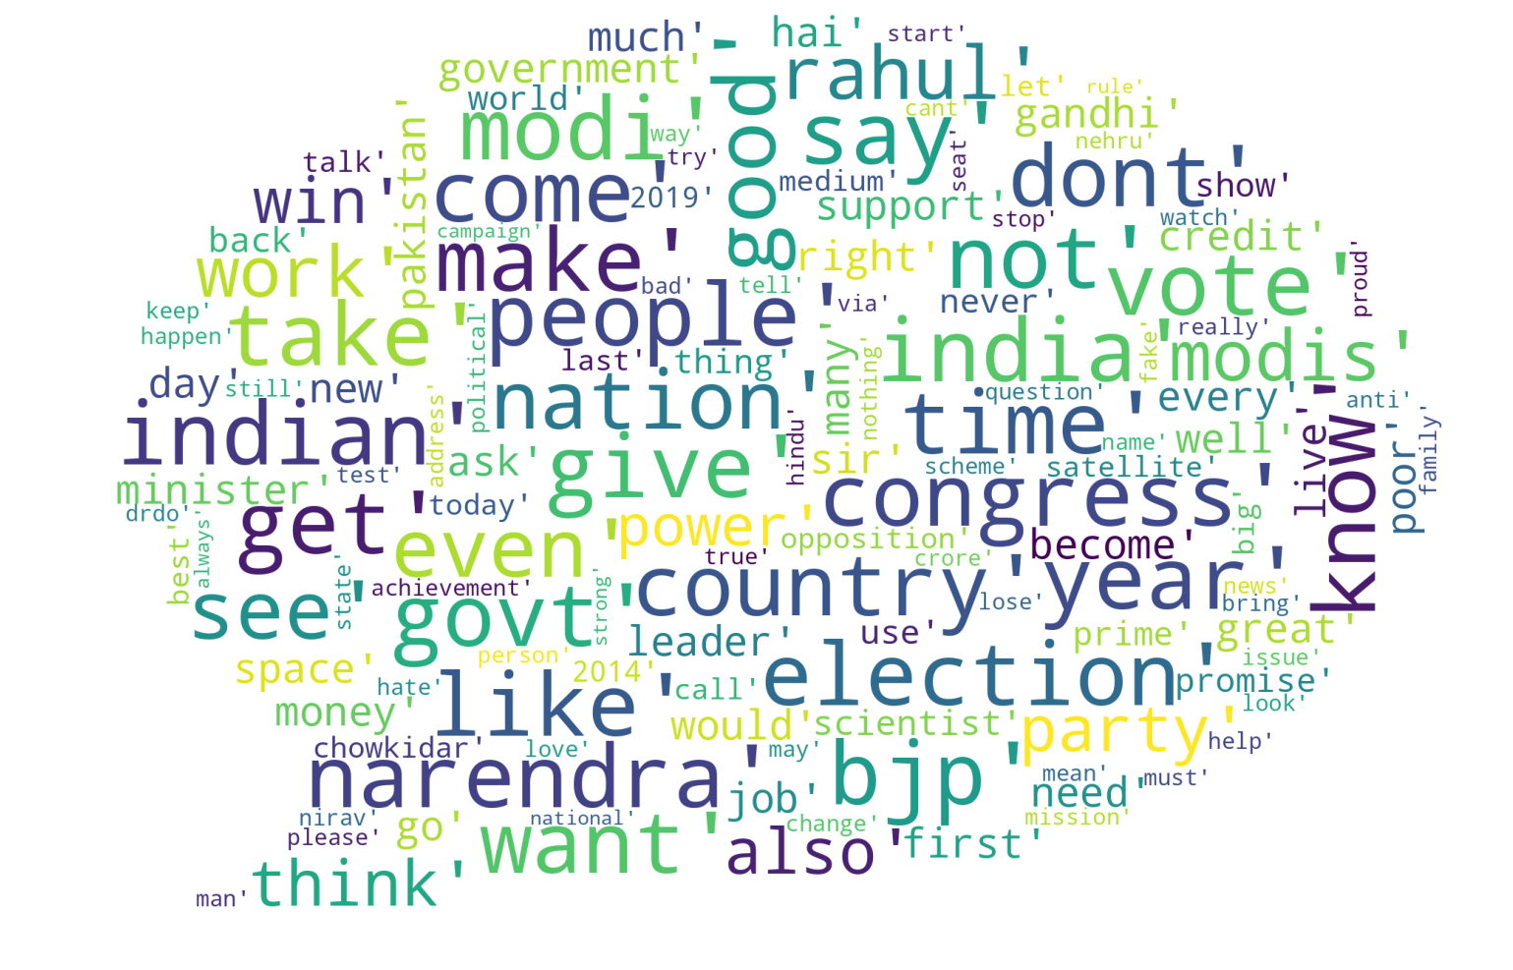
Word cloud

Slide 8
Word2Vec
Word2Vec - это неглубокая, двухслойная нейронная сеть, которая обучается восстанавливать лингвистические контексты слов.
Он берет на вход большой корпус слов и создает векторное пространство, обычно с несколькими сотнями размерностей, где каждому уникальному слову в корпусе назначается соответствующий вектор в пространстве.
Вектора слов располагаются в векторном пространстве так, что слова, которые совпадают по контексту в корпусе, находятся близко друг к другу в пространстве.

Slide 9
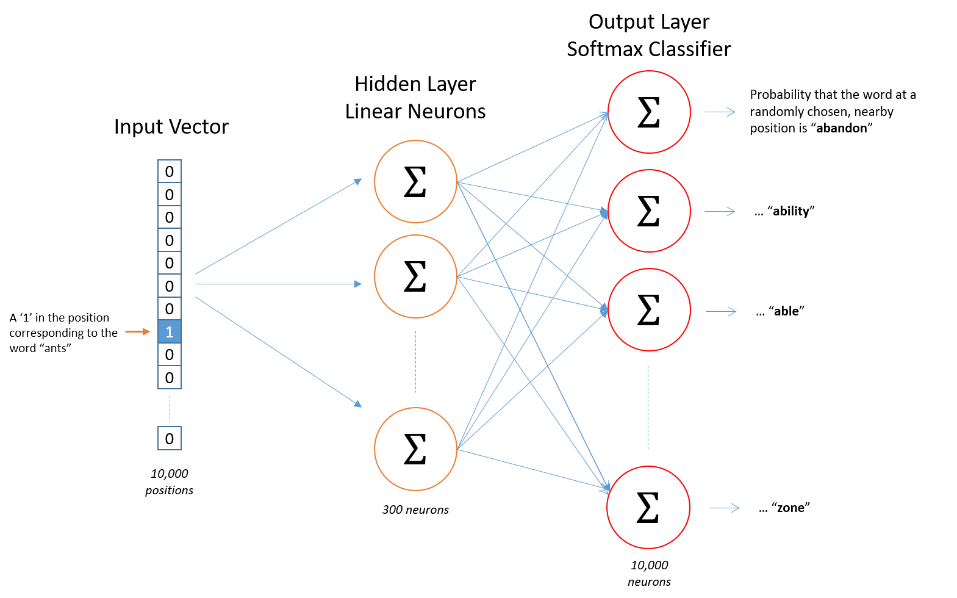
Word2Vec

Slide 10
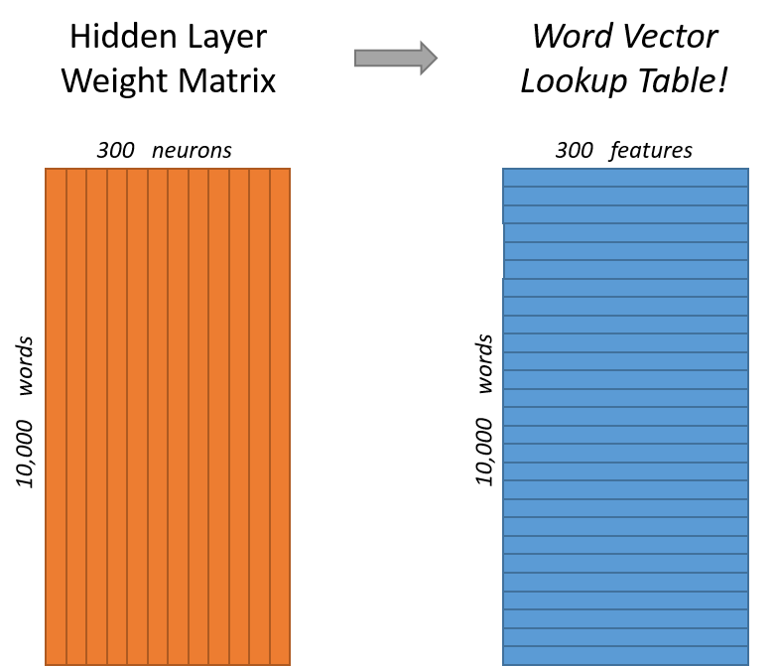
Word2Vec

Slide 11
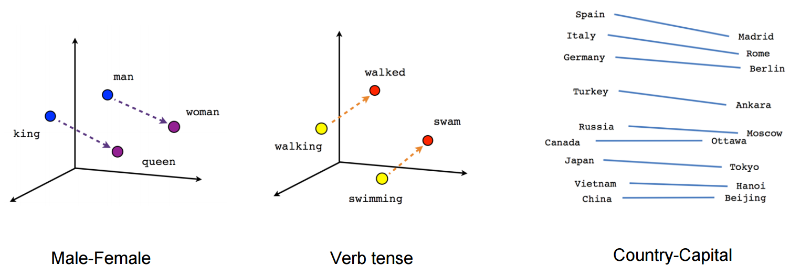
Word2Vec
Word2Vec способен отлавливать множество различных степеней сходства между словами, таким образом, семантические и синтаксические шаблоны могут быть воссозданы с помощью векторной арифметики. Шаблоны, такие как "Мужчина — Женщина как Брат — Сестра", могут быть сгенерированы с помощью алгебраических операций с векторными представлениями этих слов, таким образом, векторное представление "Брат" - "Мужчина" + "Женщина" производит результат, который ближе всего к векторному представлению "Сестра" в модели. Такие отношения могут быть сгенерированы для различных семантических отношений (например, Страна — Столица) а также синтаксических отношений (например, настоящее время — прошедшее время).

Slide 12
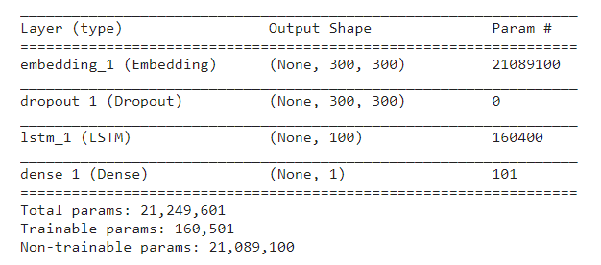
LSTM
Embedding layer – веса, полученные с помощью Word2Vec

Slide 13
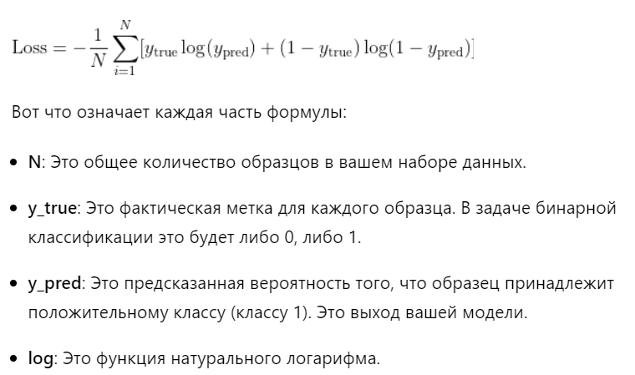
Целевая функция
Бинарная кросс-энтропия, также известная как логарифмическая потеря, это функция потерь, используемая в машинном обучении для задач бинарной классификации. Она измеряет эффективность модели классификации, выход которой - это вероятностное значение между 0 и 1.

Slide 14
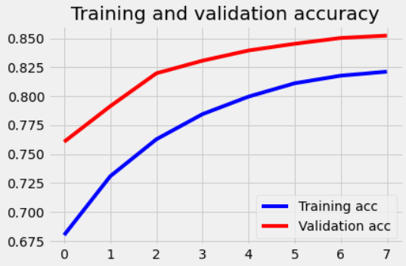
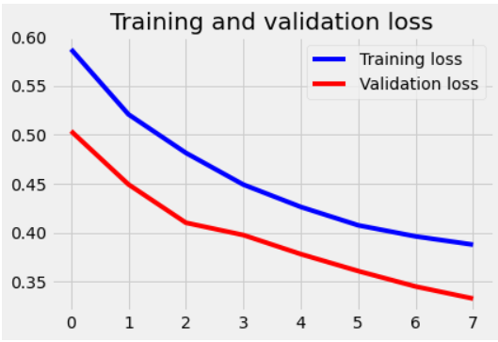
Результаты
Test
Loss: 0.3279
Accuracy: 0.8588

Slide 15
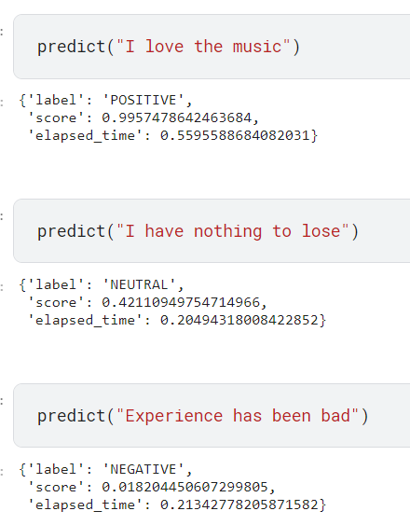
Результаты: пример работы

Slide 16
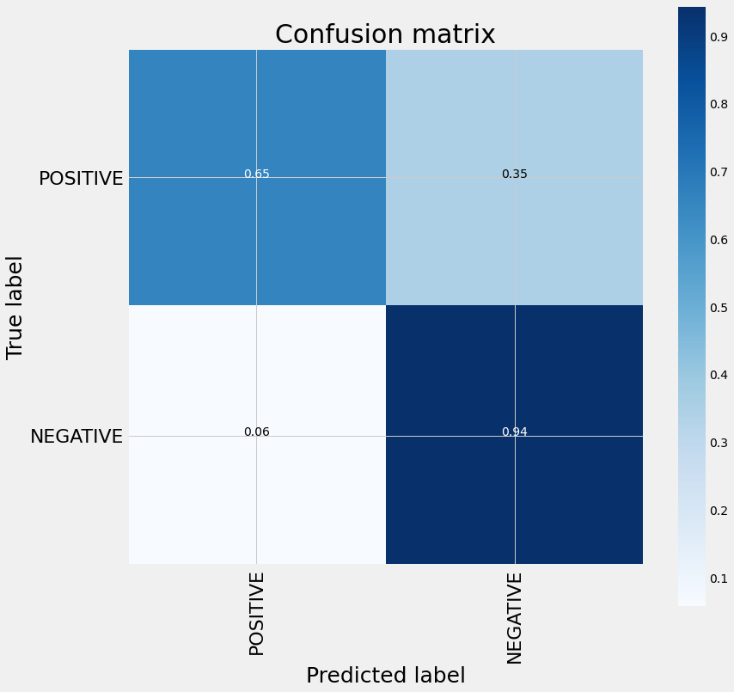
Результаты: confusion matrix

